Slide 1
3. «Назови одним словом»
Внимательно рассмотри картинки.
Назови одним словом.
Какие виды транспорта представлены на картинках? Назови отличительные признаки данных видов транспорта?
Усложнение:
Гномик давно не видел бабушку. Помоги ему добраться до нее. Известно, что домик бабушки находится за горами и рекой. Помоги гномику выбрать транспорт, чтобы скорее увидеть бабушку.

Slide 2
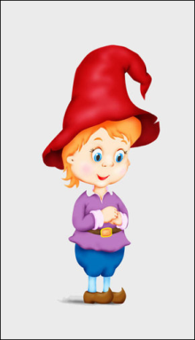
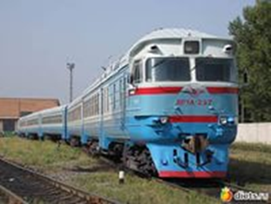
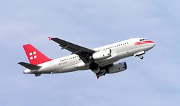
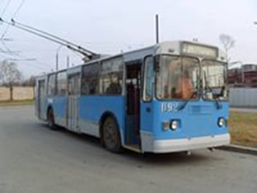
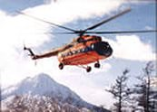
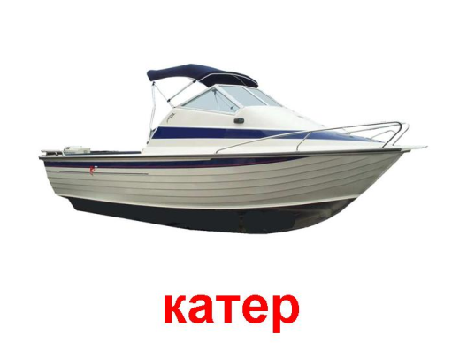
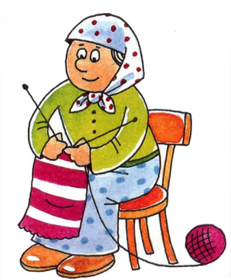

Slide 3
4.Помоги Маше одеться на прогулку зимой и летом.
Внимательно рассмотри предметы одежды.
Назови их.
Помоги Маше одеться на прогулку летом, а затем зимой.
Усложнение:
Какие игрушки Маша возьмет с собой на прогулку зимой, а какие летом ?Почему?

Slide 4
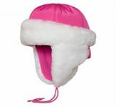
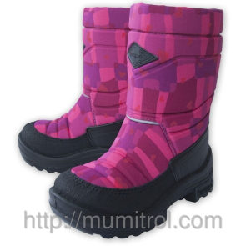
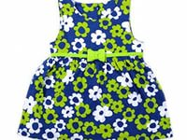
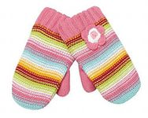
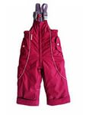
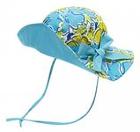
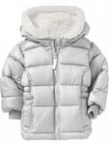

Slide 5
5.«Геометрические фигуры»
Рассмотри геометрические фигуры слева, какого они цвета?
Соотнеси предложенные картинки с геометрическими фигурами, назови их общие признаки.
Усложнение:
Назови предметы, которые соотносились бы не только с определенной геометрической фигурой, но и по определенному цвету (например: зеленый круг…)
Отгадай загадки, ответ покажи на картинке
Он большой, как мяч футбольный, Если спелый - все довольны. Так приятен он на вкус! Что это за шар? (арбуз)
Кислое и сладкое С кожицею гладкою. Сочное, душистое С мякотью лучистою. Людям всем полезно. Лечит от болезней! Даже птичкам зябликам Вкусно. Это ж... ( Яблоко. )

Slide 6
